Slide 1


Lecture 1-5
DLI
数列的极限

Slide 2
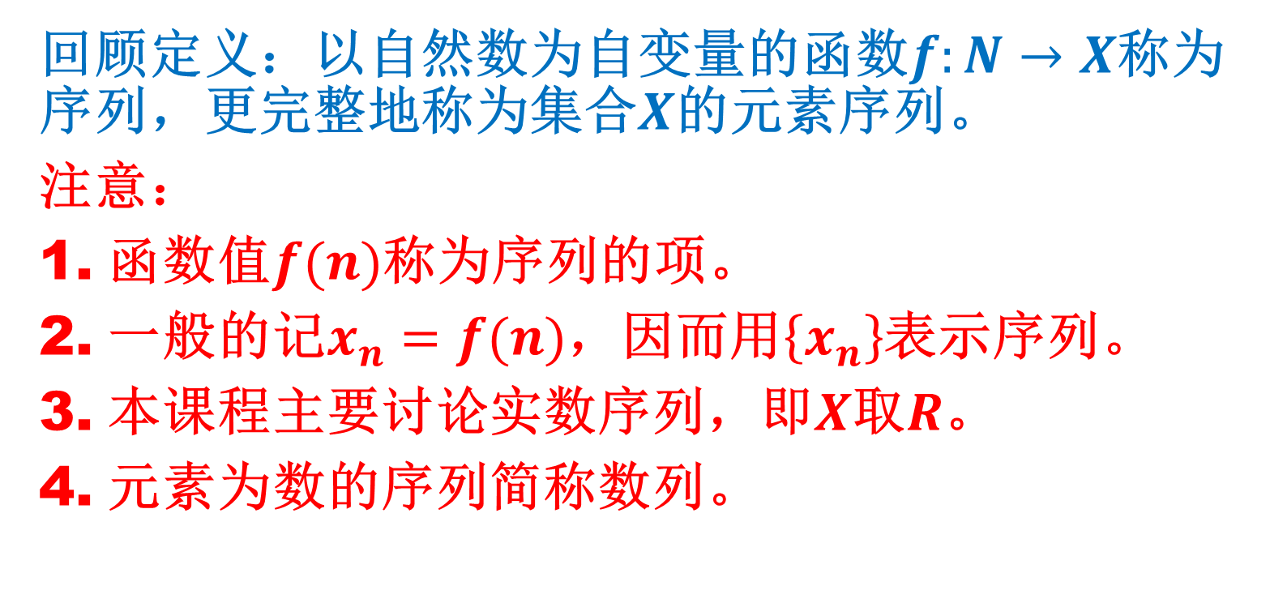
DLI
回顾定义：以自然数为自变量的函数$f:N→X$称为序列，更完整地称为集合$X$的元素序列。
注意：
函数值$f(n)$称为序列的项。
一般的记$x_{n}=f(n)$，因而用$\left\{x_{n}\right\}$表示序列。
本课程主要讨论实数序列，即$X$取$R$。
元素为数的序列简称数列。

Slide 3
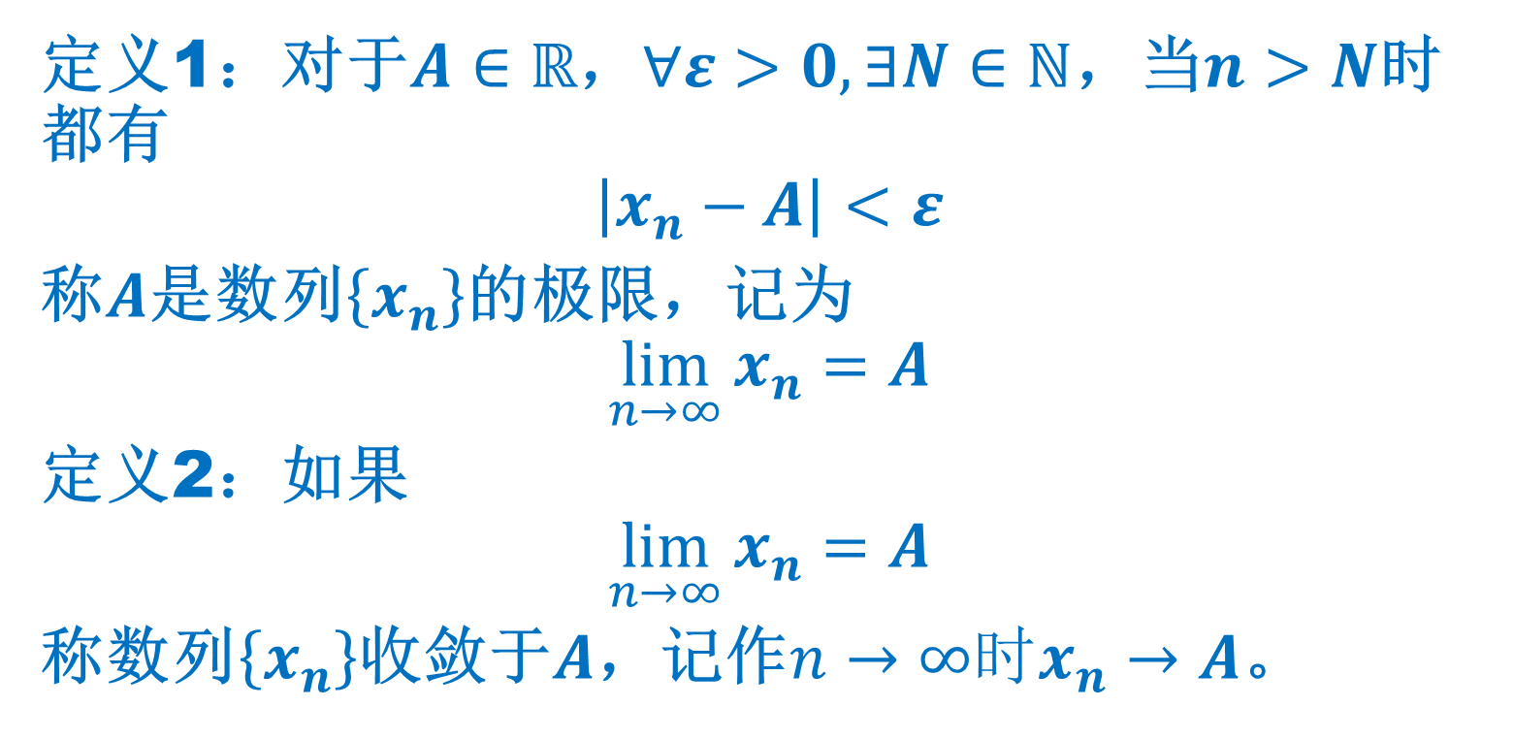
DLI
定义1：对于$A∈ℝ$，$∀ε>0,∃N∈ℕ$，当$n>N$时都有
$$\left|x_{n}−A\right|<ε$$
称$A$是数列$\left\{x_{n}\right\}$的极限，记为
$$\lim_{n→∞}{x_{n}}=A$$
定义2：如果
$$\lim_{n→∞}{x_{n}}=A$$
称数列$\left\{x_{n}\right\}$收敛于$A$，记作$n→∞时x_{n}→A$。

Slide 4
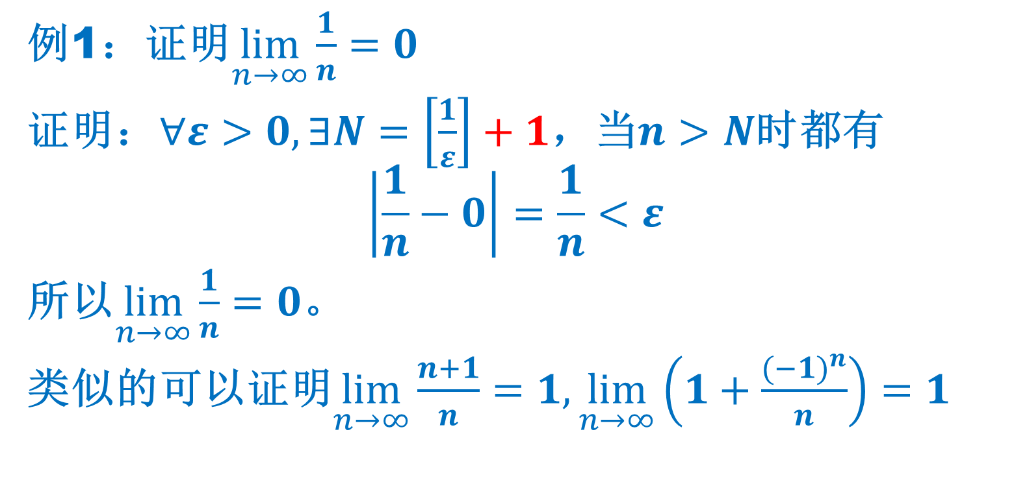
DLI
例1：证明$\lim_{n→∞}{\frac{1}{n}}=0$
证明：$∀ε>0,∃N=\left[\frac{1}{ε}\right]+1$，当$n>N$时都有
$$\left|\frac{1}{n}−0\right|=\frac{1}{n}<ε$$
所以$\lim_{n→∞}{\frac{1}{n}}=0$。
类似的可以证明$\lim_{n→∞}{\frac{n+1}{n}}=1,\lim_{n→∞}\left(1+\frac{{(−1)}^{n}}{n}\right)=1$

Slide 5
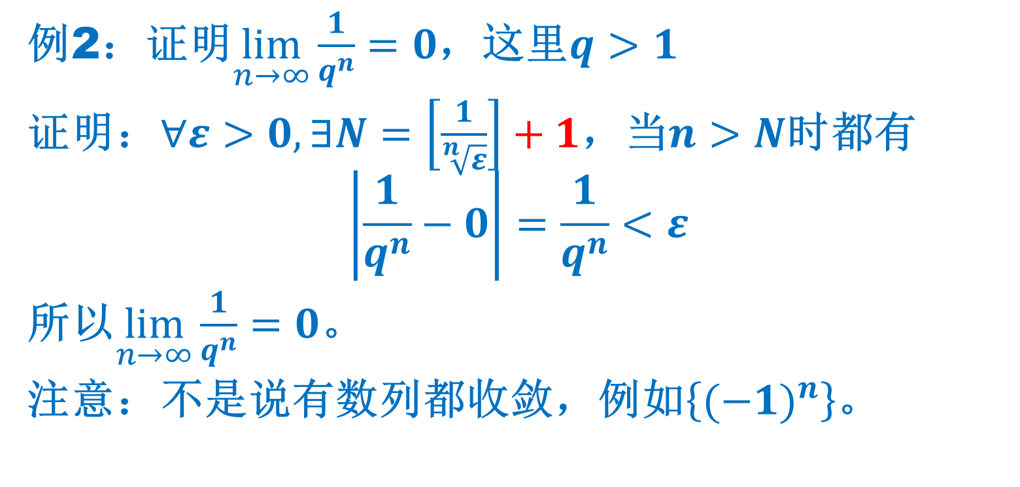
DLI
例2：证明$\lim_{n→∞}{\frac{1}{q^{n}}}=0$，这里$q>1$
证明：$∀ε>0,∃N=\left[\frac{1}{\sqrt[n]{ε}}\right]+1$，当$n>N$时都有
$$\left|\frac{1}{q^{n}}−0\right|=\frac{1}{q^{n}}<ε$$
所以$\lim_{n→∞}{\frac{1}{q^{n}}}=0$。
注意：不是说有数列都收敛，例如$\left\{{(−1)}^{n}\right\}$。

Slide 6
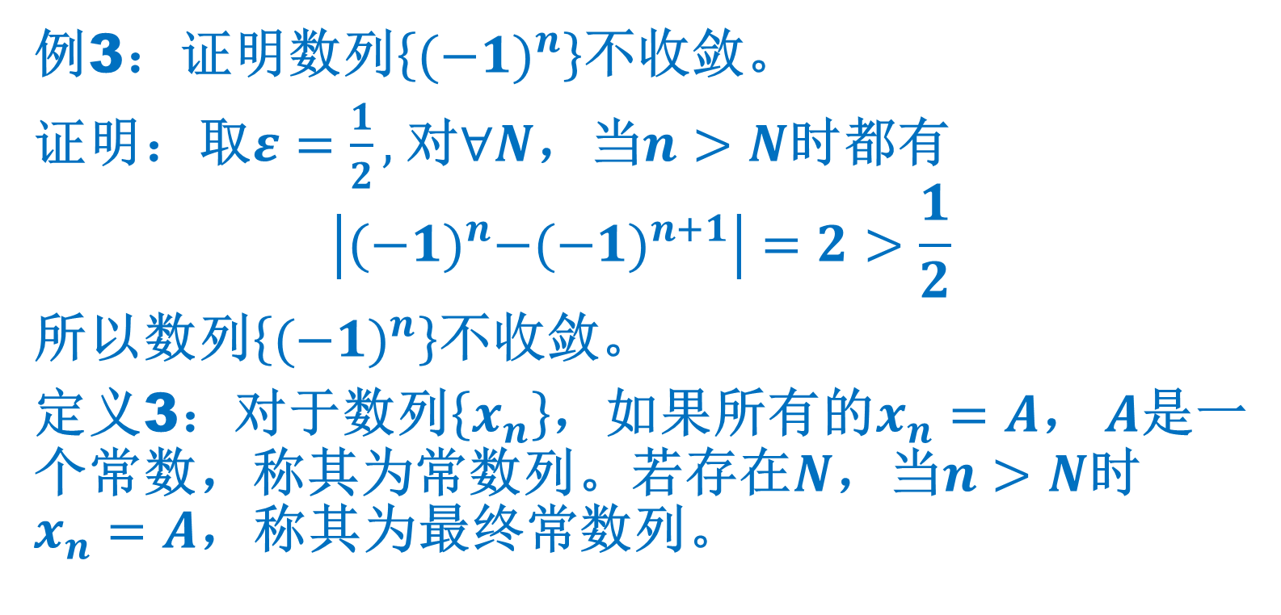
DLI
例3：证明数列$\left\{{(−1)}^{n}\right\}$不收敛。
证明：取$ε=\frac{1}{2},$对$∀N$，当$n>N$时都有
$$\left|{(−1)}^{n}−{(−1)}^{n+1}\right|=2>\frac{1}{2}$$
所以$\text{数列}\left\{{(−1)}^{n}\right\}\text{不收敛}$。
定义3：对于数列$\left\{x_{n}\right\}$，如果所有的$x_{n}=A$， $A$是一个常数，称其为常数列。若存在$N$，当$n>N$时$x_{n}=A$，称其为最终常数列。

Slide 7
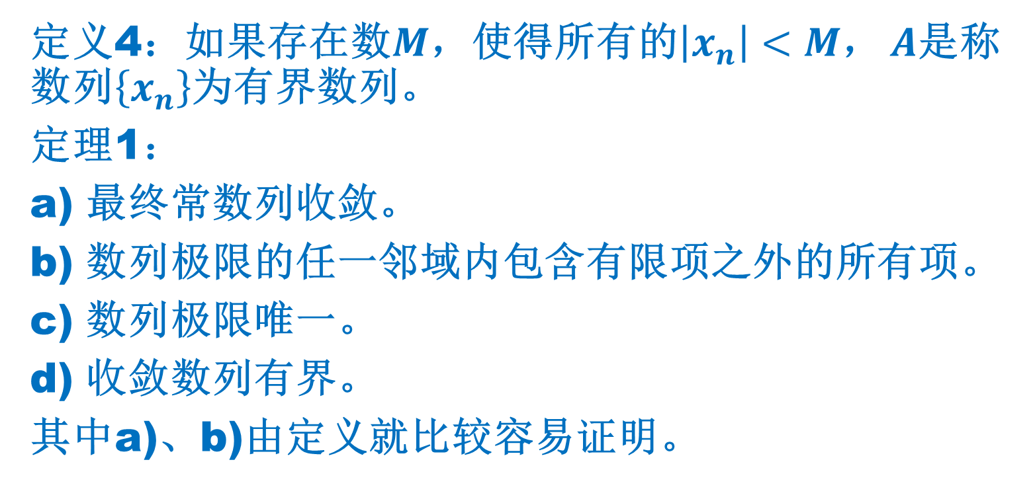
DLI
定义4：如果存在数$M$，使得所有的$\left|x_{n}\right|<M$， $A$是称数列$\left\{x_{n}\right\}$为有界数列。
定理1：
最终常数列收敛。
数列极限的任一邻域内包含有限项之外的所有项。
数列极限唯一。
收敛数列有界。
其中a)、b)由定义就比较容易证明。

Slide 8
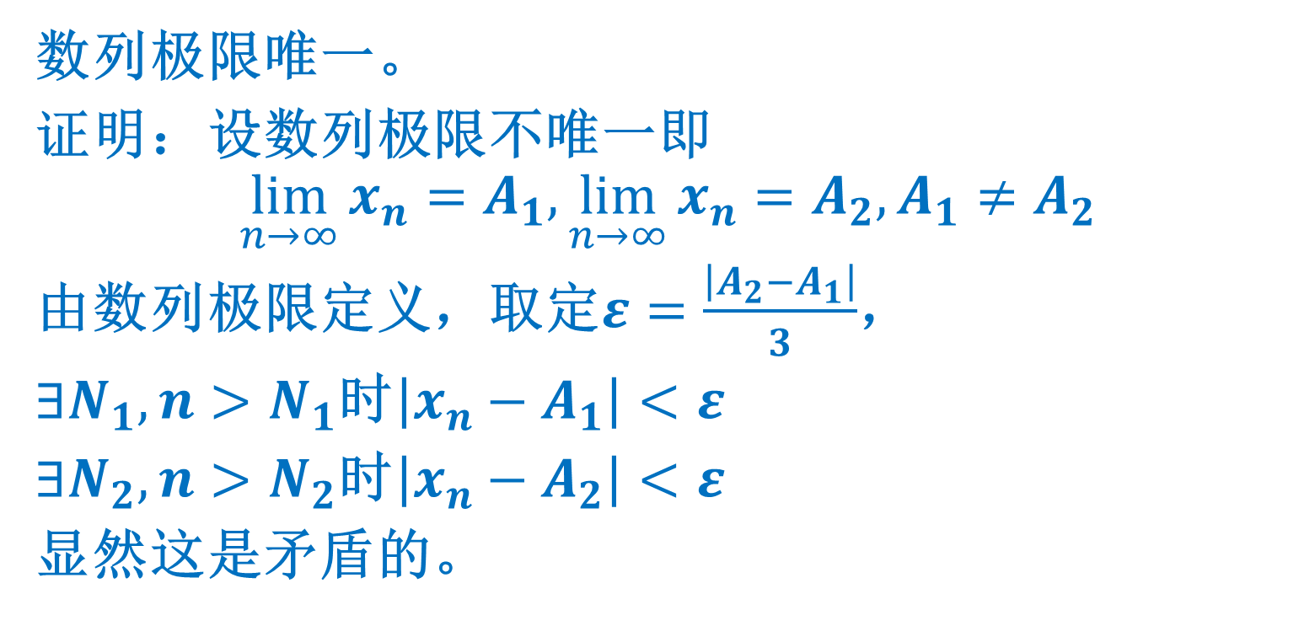
DLI
数列极限唯一。
证明：设数列极限不唯一即
$$\lim_{n→∞}{x_{n}}=A_{1},\lim_{n→∞}{x_{n}}=A_{2},A_{1}≠A_{2}$$
由数列极限定义，取定$ε=\frac{\left|A_{2}−A_{1}\right|}{3}$，
$∃N_{1},n>N_{1}$时$\left|x_{n}−A_{1}\right|<ε$
$∃N_{2},n>N_{2}$时$\left|x_{n}−A_{2}\right|<ε$
显然这是矛盾的。

Slide 9
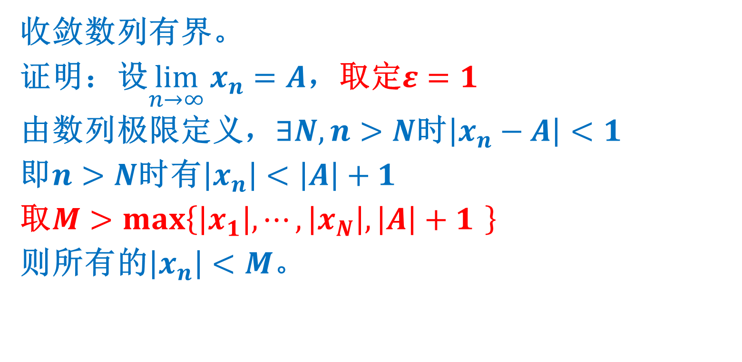
DLI
收敛数列有界。
证明：设$\lim_{n→∞}{x_{n}}=A$，取定$ε=1$
由数列极限定义，$∃N,n>N$时$\left|x_{n}−A\right|<1$
即$n>N$时有$\left|x_{n}\right|<\left|A\right|+1$
取$M>max\left\{\left|x_{1}\right|,⋯,\left|x_{N}\right|,\left|A\right|+1 \right\}$
则所有的$\left|x_{n}\right|<M$。

Slide 10
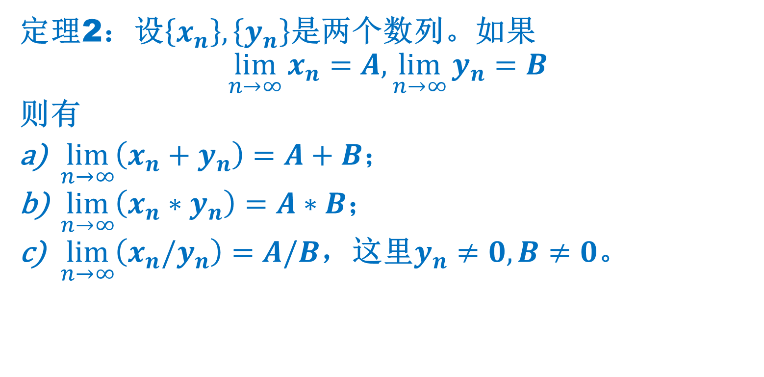
DLI
定理2：设$\left\{x_{n}\right\},\left\{y_{n}\right\}$是两个数列。如果
$$\lim_{n→∞}{x_{n}}=A,\lim_{n→∞}{y_{n}}=B$$
则有
$\lim_{n→∞}\left(x_{n}+y_{n}\right)=A+B$；
$\lim_{n→∞}\left(x_{n}∗y_{n}\right)=A∗B$；
$\lim_{n→∞}\left(x_{n}/y_{n}\right)=A/B$，这里$y_{n}≠0,B≠0$。

Slide 11
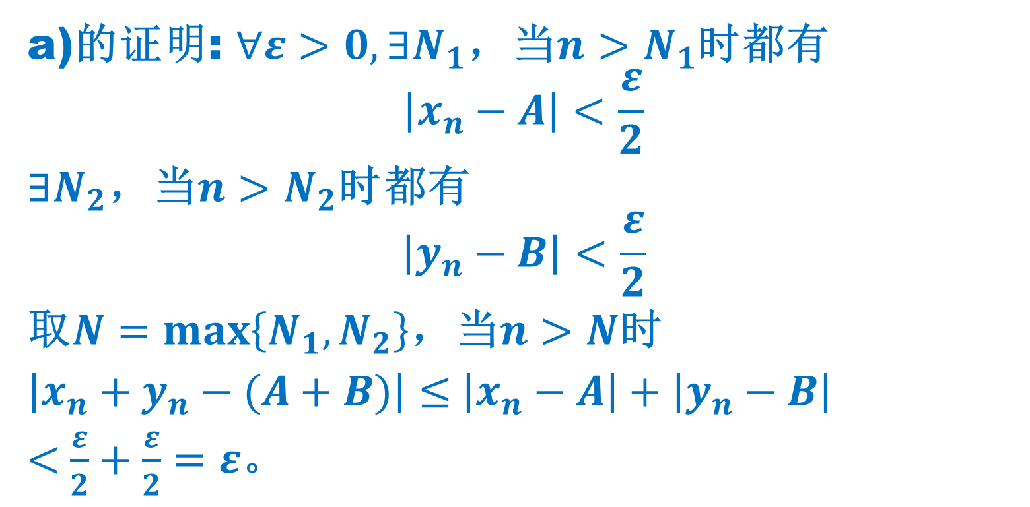
DLI
a)的证明: $∀ε>0,∃N_{1}$，当$n>N_{1}$时都有
$$\left|x_{n}−A\right|<\frac{ε}{2}$$
$∃N_{2}$，当$n>N_{2}$时都有
$$\left|y_{n}−B\right|<\frac{ε}{2}$$
取$N=max\left\{N_{1},N_{2}\right\}$，当$n>N$时
$\left|x_{n}+y_{n}−(A+B)\right|≤$ $\left|x_{n}−A\right|+\left|y_{n}−B\right|$
$<$ $\frac{ε}{2}+\frac{ε}{2}=ε$。

Slide 12
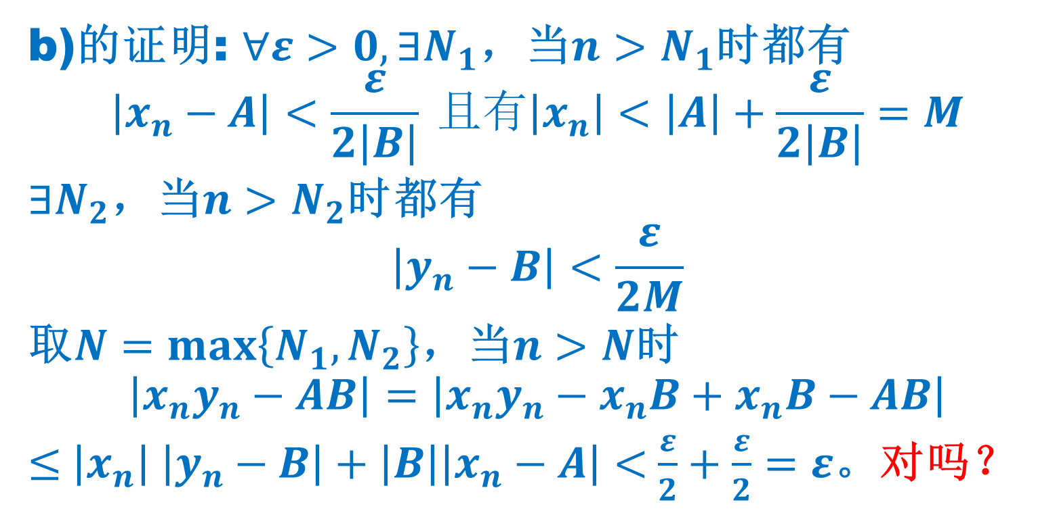
DLI
b)的证明: $∀ε>0,∃N_{1}$，当$n>N_{1}$时都有
$$\left|x_{n}−A\right|<\frac{ε}{2\left|B\right|} 且有\left|x_{n}\right|<\left|A\right|+\frac{ε}{2\left|B\right|}=M$$
$∃N_{2}$，当$n>N_{2}$时都有
$$\left|y_{n}−B\right|<\frac{ε}{2M}$$
取$N=max\left\{N_{1},N_{2}\right\}$，当$n>N$时
$$\left|x_{n}y_{n}−AB\right|=\left|x_{n}y_{n}−x_{n}B+x_{n}B−AB\right|$$
$≤$ $\left|x_{n}\right| \left|y_{n}−B\right|+\left|B\right|\left|x_{n}−A\right|<$ $\frac{ε}{2}+\frac{ε}{2}=ε$。对吗？

Slide 13
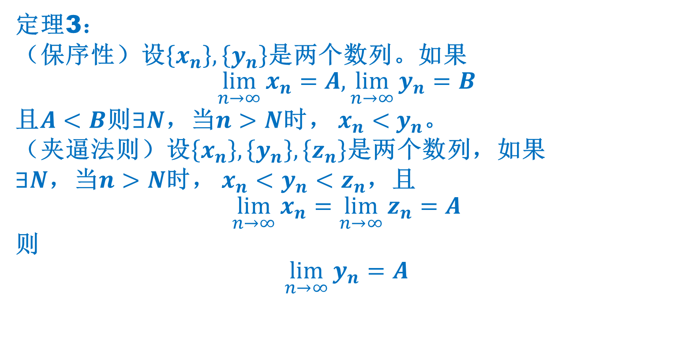
DLI
定理3：
（保序性）设$\left\{x_{n}\right\},\left\{y_{n}\right\}$是两个数列。如果
$$\lim_{n→∞}{x_{n}}=A,\lim_{n→∞}{y_{n}}=B$$
且$A<B$则$∃N$，当$n>N$时， $x_{n}<$ $y_{n}$。
（夹逼法则）设$\left\{x_{n}\right\},\left\{y_{n}\right\},\left\{z_{n}\right\}$是两个数列，如果
$∃N$，当$n>N$时， $x_{n}<y_{n}<z_{n}$，且
$$\lim_{n→∞}{x_{n}}=\lim_{n→∞}{z_{n}}=A$$
则
$$\lim_{n→∞}{y_{n}}=A$$

Slide 14
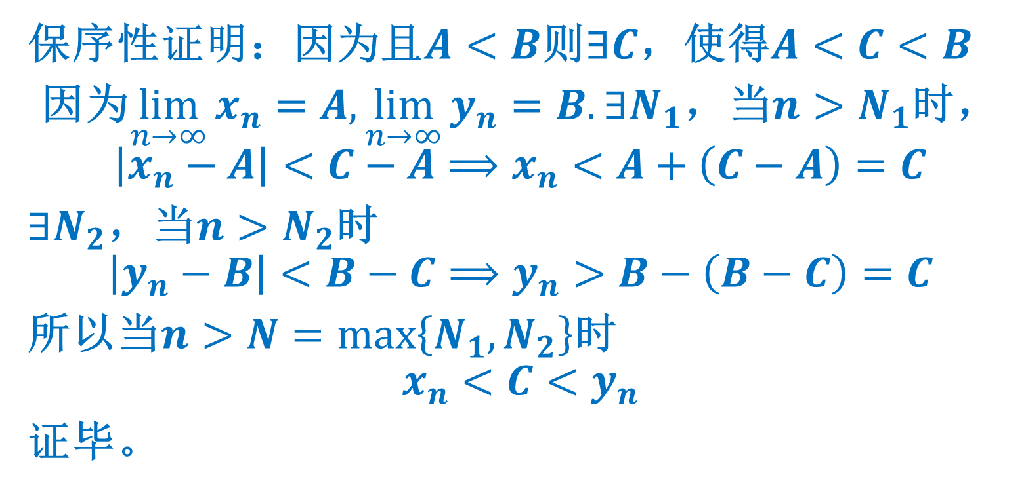
DLI
保序性证明：因为且$A<B$则$∃C$，使得$A<C<B$
因为$\lim_{n→∞}{x_{n}}=A,\lim_{n→∞}{y_{n}}=B. ∃N_{1}$，当$n>N_{1}$时， $\left|x_{n}−A\right|<C−A⟹x_{n}<A+\left(C−A\right)=C$
$∃N_{2}$，当$n>N_{2}$时
$$\left|y_{n}−B\right|<B−C⟹y_{n}>B−\left(B−C\right)=C$$
所以当$n>N=max\left\{N_{1},N_{2}\right\}$时
$$x_{n}<C<y_{n}$$
证毕。

Slide 15
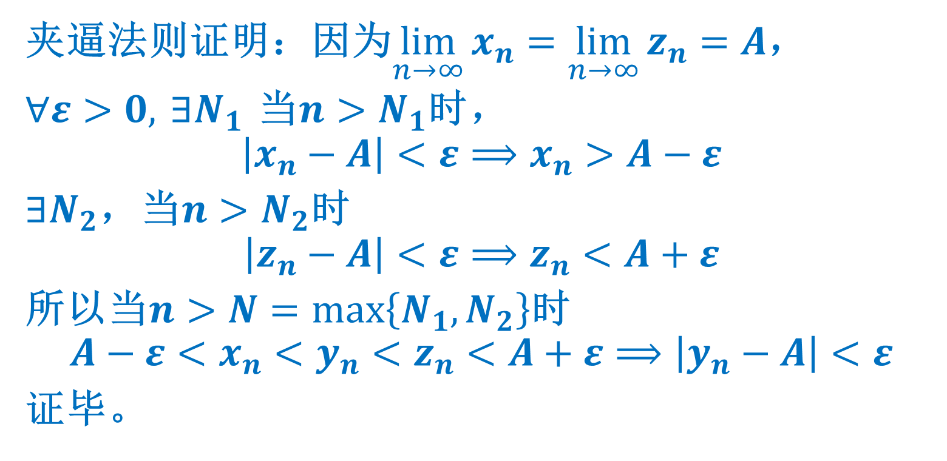
DLI
夹逼法则证明：因为$\lim_{n→∞}{x_{n}}=\lim_{n→∞}{z_{n}}=A$，
$∀ε>0,$ $∃N_{1}$ 当$n>N_{1}$时，
$$\left|x_{n}−A\right|<ε⟹x_{n}>A−ε$$
$∃N_{2}$，当$n>N_{2}$时
$$\left|z_{n}−A\right|<ε⟹z_{n}<A+ε$$
所以当$n>N=max\left\{N_{1},N_{2}\right\}$时
$$A−ε<x_{n}<y_{n}<z_{n}<A+ε⟹\left|y_{n}−A\right|<ε$$
证毕。

Slide 16
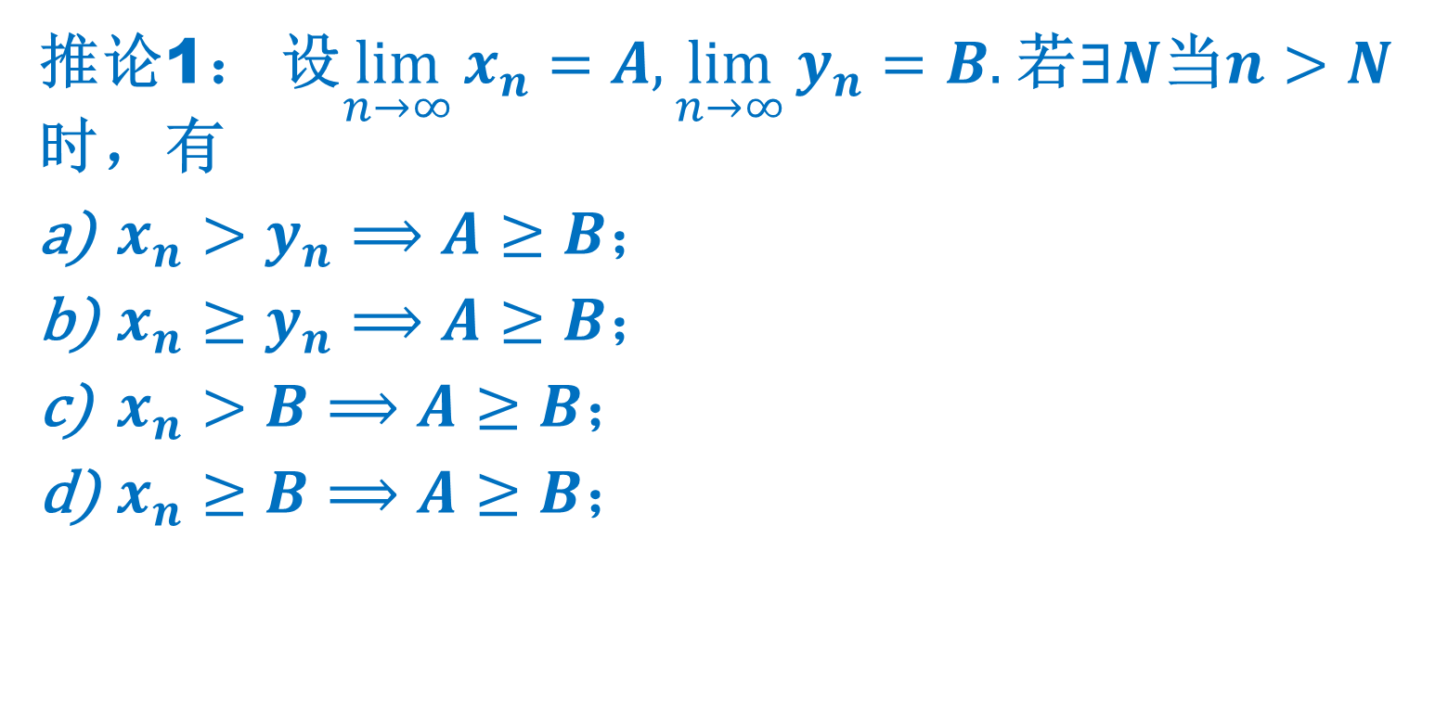
DLI
推论1： 设$\lim_{n→∞}{x_{n}}=A,\lim_{n→∞}{y_{n}}=B.$若$∃N$当$n>N$时，有
$x_{n}>y_{n}⟹A≥B$；
$x_{n}≥y_{n}⟹A≥B$；
$x_{n}>B⟹A≥B$；
$x_{n}≥B⟹A≥B$；

Slide 17
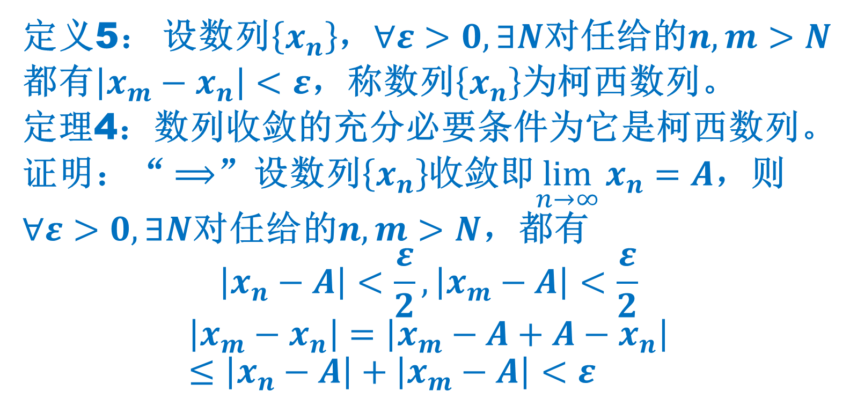
DLI
定义5： 设数列$\left\{x_{n}\right\}$，$∀ε>0,∃N$对任给的$n,m>N$
都有$\left|x_{m}−x_{n}\right|<ε$，称数列$\left\{x_{n}\right\}$为柯西数列。
定理4：数列收敛的充分必要条件为它是柯西数列。
证明：“ $⟹$”设数列$\left\{x_{n}\right\}$收敛即$\lim_{n→∞}{x_{n}}=A$，则
$∀ε>0,∃N$对任给的$n,m>N$，都有
$$\left|x_{n}−A\right|<\frac{ε}{2},\left|x_{m}−A\right|<\frac{ε}{2}$$
$$\left|x_{m}−x_{n}\right|=\left|x_{m}−A+A−x_{n}\right|≤\left|x_{n}−A\right|+\left|x_{m}−A\right|<ε$$

Slide 18
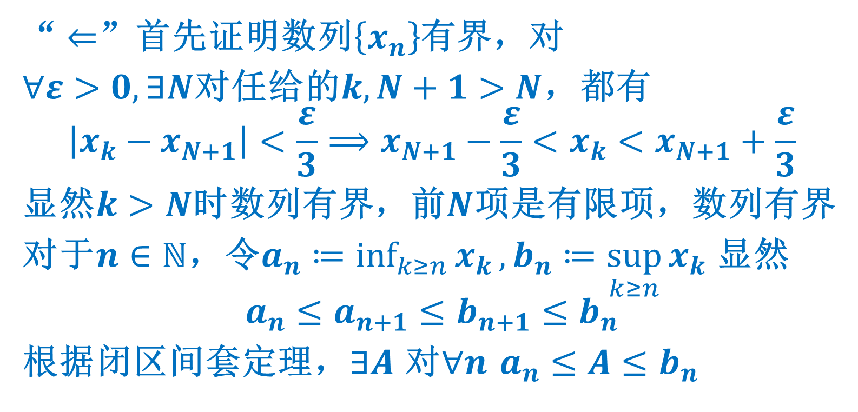
DLI
“ $⇐$”首先证明数列$\left\{x_{n}\right\}$有界，对
$∀ε>0,∃N$对任给的$k,N+1>N$，都有
$$\left|x_{k}−x_{N+1}\right|<\frac{ε}{3}⟹x_{N+1}−\frac{ε}{3}<x_{k}<x_{N+1}+\frac{ε}{3}$$
显然$k>N$时数列有界，前$N$项是有限项，数列有界
对于$n∈ℕ$，令$a_{n}≔\inf_{k≥n}{x_{k}},b_{n}≔\sup_{k≥n}{x_{k}}$ 显然
$$a_{n}≤a_{n+1}≤b_{n+1}≤b_{n}$$
根据闭区间套定理，$∃A$ 对$∀n$ $a_{n}≤A≤b_{n}$

Slide 19
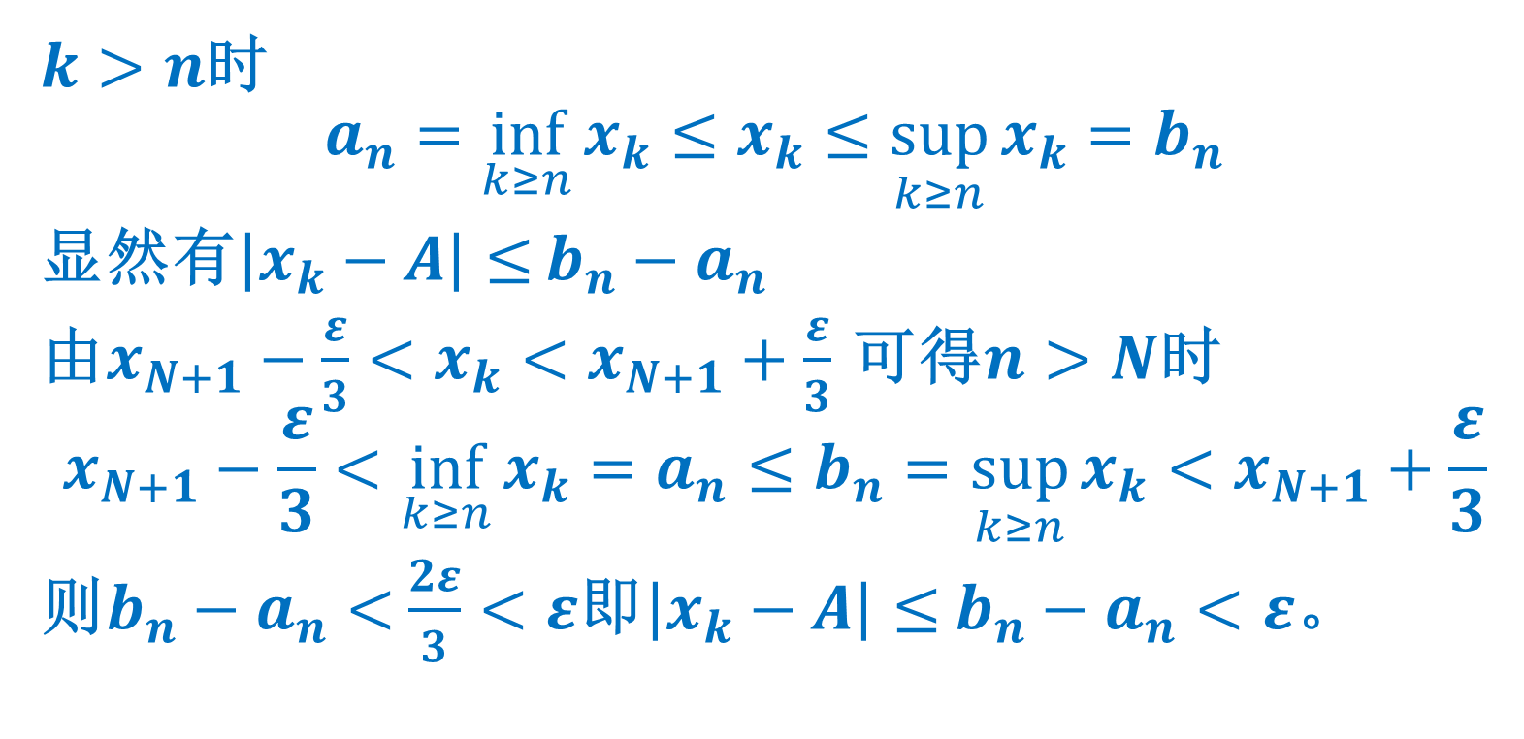
DLI
$k>n$时
$$a_{n}=\inf_{k≥n}{x_{k}}≤x_{k}≤\sup_{k≥n}{x_{k}}=b_{n}$$
显然有$\left|x_{k}−A\right|≤$ $b_{n}−a_{n}$
由$x_{N+1}−\frac{ε}{3}<x_{k}<x_{N+1}+\frac{ε}{3}$ 可得$n>N$时
$$x_{N+1}−\frac{ε}{3}<\inf_{k≥n}{x_{k}=a_{n}}≤b_{n}=\sup_{k≥n}{x_{k}}<x_{N+1}+\frac{ε}{3}$$
则$b_{n}−a_{n}<$ $\frac{2ε}{3}<ε$即$\left|x_{k}−A\right|≤$ $b_{n}−a_{n}<ε$。

Slide 20
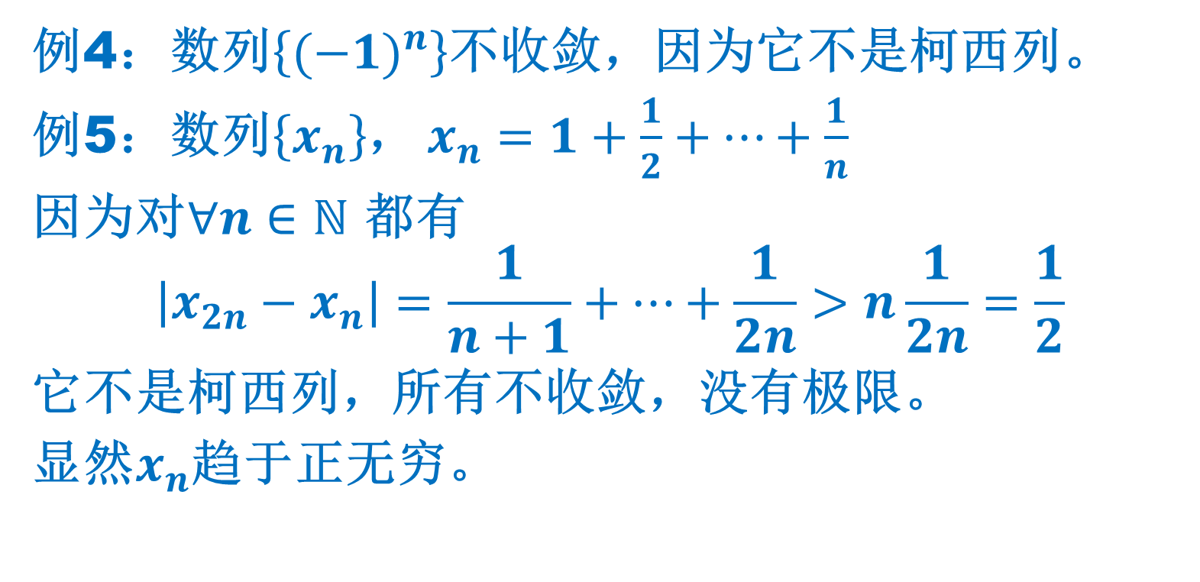
DLI
例4：数列$\left\{{(−1)}^{n}\right\}$不收敛，因为它不是柯西列。
例5：数列$\left\{x_{n}\right\}$， $x_{n}=1+\frac{1}{2}+⋯+\frac{1}{n}$
因为对$∀n∈ℕ$ 都有
$$\left|x_{2n}−x_{n}\right|=\frac{1}{n+1}+⋯+\frac{1}{2n}>n\frac{1}{2n}=\frac{1}{2}$$
它不是柯西列，所有不收敛，没有极限。
显然$x_{n}$趋于正无穷。

Slide 21
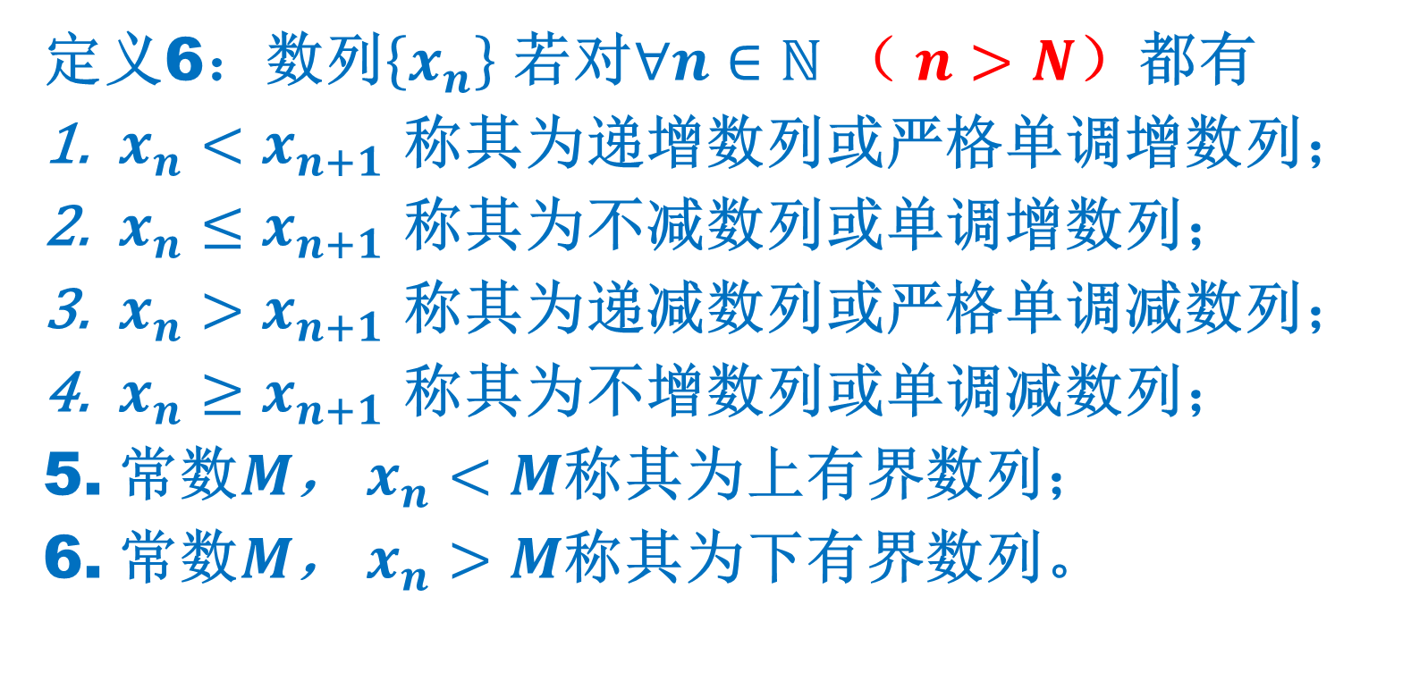
DLI
定义6：数列$\left\{x_{n}\right\}$ 若对$∀n∈ℕ$ （ $n>N$）都有
$x_{n}<x_{n+1}$ 称其为递增数列或严格单调增数列；
$x_{n}≤x_{n+1}$ 称其为不减数列或单调增数列；
$x_{n}>x_{n+1}$ 称其为递减数列或严格单调减数列；
$x_{n}≥x_{n+1}$ 称其为不增数列或单调减数列；
常数$M$， $x_{n}<M$称其为上有界数列；
常数$M$， $x_{n}>M$称其为下有界数列。

Slide 22
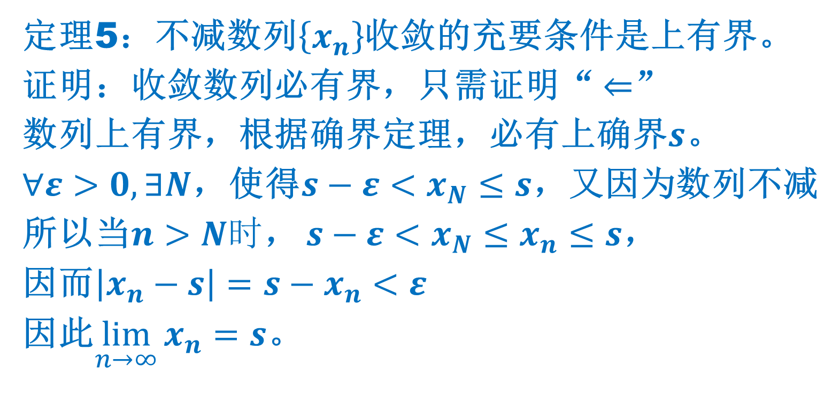
DLI
定理5：不减数列$\left\{x_{n}\right\}$收敛的充要条件是上有界。
证明：收敛数列必有界，只需证明“ $⇐$”
数列上有界，根据确界定理，必有上确界$s$。
$∀ε>0,∃N$，使得$s−ε<x_{N}≤s$，又因为数列不减
所以当$n>N时$， $s−ε<x_{N}≤x_{n}≤s$，
因而$\left|x_{n}−s\right|=s−x_{n}<ε$
因此$\lim_{n→∞}{x_{n}}=s$。

Slide 23
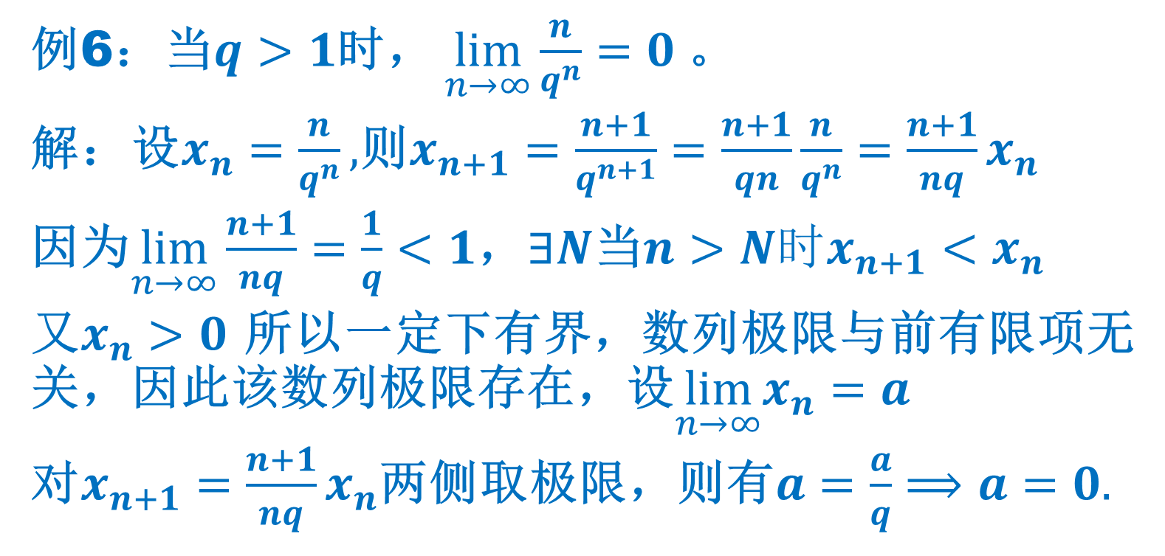
DLI
例6：当$q>1$时， $\lim_{n→∞}{\frac{n}{q^{n}}}=0$。
解：设$x_{n}=\frac{n}{q^{n}},$则$x_{n+1}=\frac{n+1}{q^{n+1}}=\frac{n+1}{qn}\frac{n}{q^{n}}=\frac{n+1}{nq}x_{n}$
因为$\lim_{n→∞}{\frac{n+1}{nq}}=\frac{1}{q}<1$，$∃N$当$n>N时x_{n+1}<x_{n}$
又$x_{n}>0$ 所以一定下有界，数列极限与前有限项无关，因此该数列极限存在，设$\lim_{n→∞}x_{n}=a$
对$x_{n+1}=\frac{n+1}{nq}x_{n}$两侧取极限，则有$a=\frac{a}{q}⟹a=0.$

Slide 24
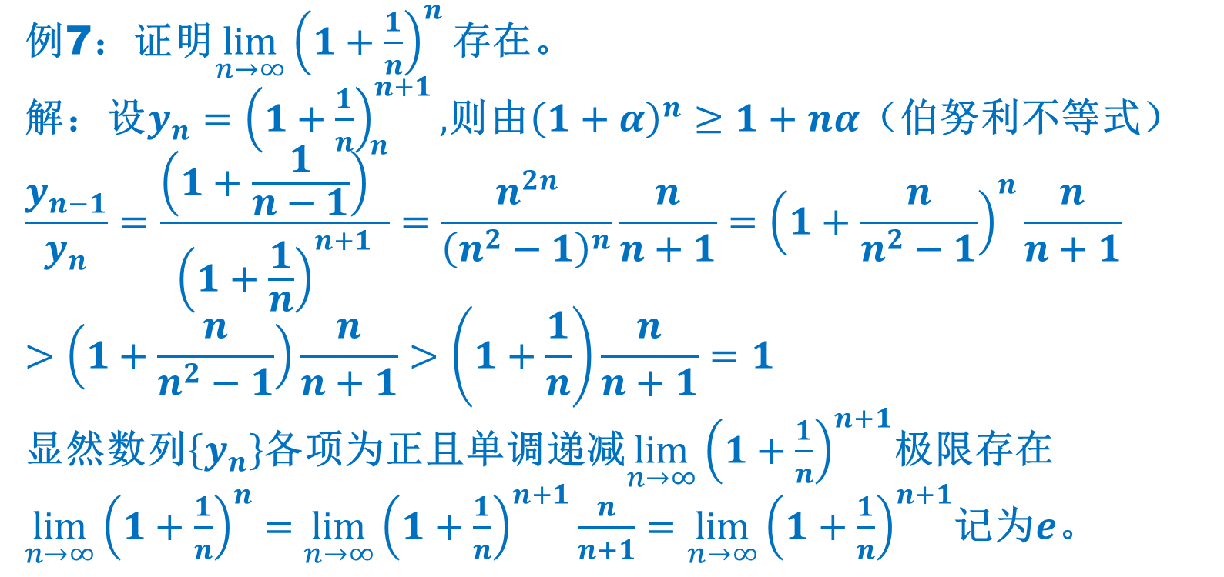
DLI
例7：证明$\lim_{n→∞}{{\left(1+\frac{1}{n}\right)}^{n}}$存在。
解：设$y_{n}={\left(1+\frac{1}{n}\right)}^{n+1},$则由${\left(1+α\right)}^{n}≥1+nα$（伯努利不等式）
$$\frac{y_{n−1}}{y_{n}}=\frac{{\left(1+\frac{1}{n−1}\right)}^{n}}{{\left(1+\frac{1}{n}\right)}^{n+1}}=\frac{n^{2n}}{{\left(n^{2}−1\right)}^{n}}\frac{n}{n+1}={\left(1+\frac{n}{n^{2}−1}\right)}^{n}\frac{n}{n+1}>\left(1+\frac{n}{n^{2}−1}\right)\frac{n}{n+1}>\left(1+\frac{1}{n}\right)\frac{n}{n+1}=1$$
显然数列$\left\{y_{n}\right\}$各项为正且单调递减$\lim_{n→∞}{{\left(1+\frac{1}{n}\right)}^{n+1}}$极限存在
$\lim_{n→∞}{{\left(1+\frac{1}{n}\right)}^{n}}=$ $\lim_{n→∞}{{\left(1+\frac{1}{n}\right)}^{n+1}}\frac{n}{n+1}=\lim_{n→∞}{{\left(1+\frac{1}{n}\right)}^{n+1}}$记为$e$。

Slide 25
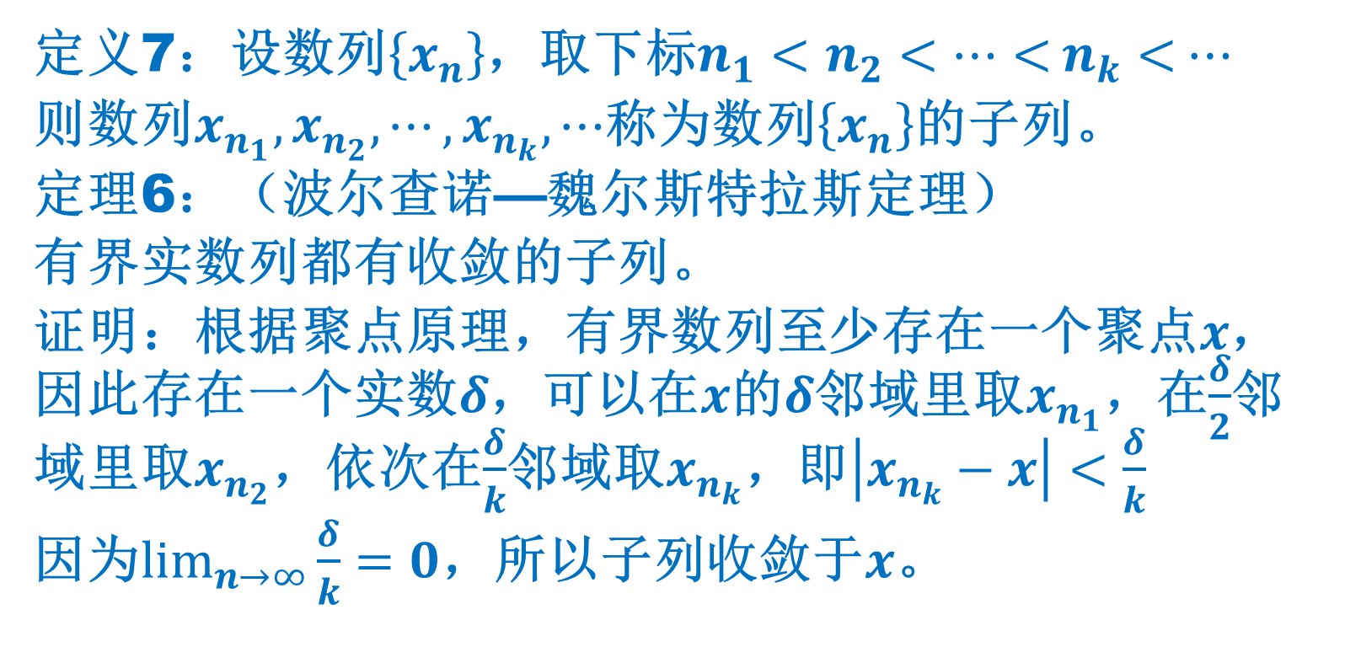
DLI
定义7：设数列$\left\{x_{n}\right\}$，取下标$n_{1}<n_{2}<⋯<$ $n_{k}<$ $⋯$
则数列$x_{n_{1}},x_{n_{2}},⋯,x_{n_{k}},⋯$称为数列$\left\{x_{n}\right\}$的子列。
定理6：（波尔查诺—魏尔斯特拉斯定理）
有界实数列都有收敛的子列。
证明：根据聚点原理，有界数列至少存在一个聚点$x$，因此存在一个实数$δ$，可以在$x$的$δ$邻域里取$x_{n_{1}}$，在$\frac{δ}{2}$邻域里取$x_{n_{2}}$，依次在$\frac{δ}{k}$邻域取$x_{n_{k}}$，即$\left|x_{n_{k}}−x\right|<\frac{δ}{k}$
因为$\lim_{n→∞}{\frac{δ}{k}}=0$，所以子列收敛于$x$。

Slide 26
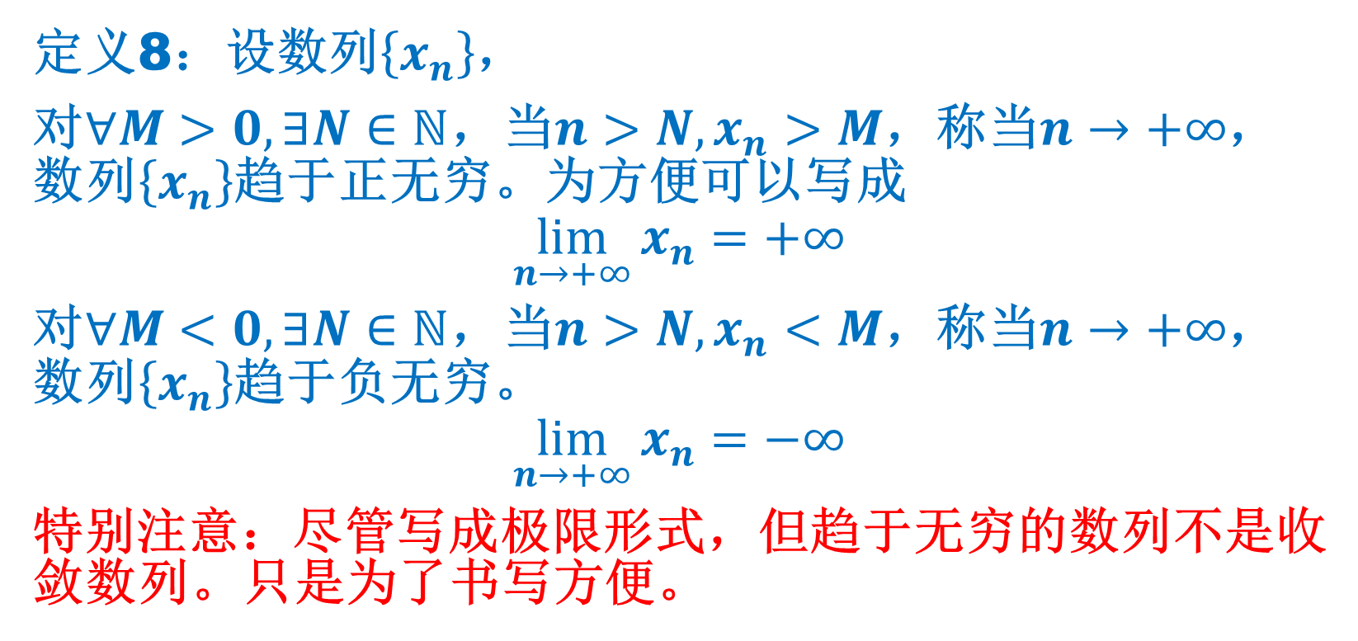
DLI
定义8：设数列$\left\{x_{n}\right\}$，
对$∀M>0,∃N∈ℕ$，当$n>N,x_{n}>M$，称当$n→+∞$，数列$\left\{x_{n}\right\}$趋于正无穷。为方便可以写成
$$\lim_{n→+∞}{x_{n}}=+∞$$
对$∀M<0,∃N∈ℕ$，当$n>N,x_{n}<M$，称当$n→+∞$，数列$\left\{x_{n}\right\}$趋于负无穷。
$$\lim_{n→+∞}{x_{n}}=−∞$$
特别注意：尽管写成极限形式，但趋于无穷的数列不是收敛数列。只是为了书写方便。

Slide 27
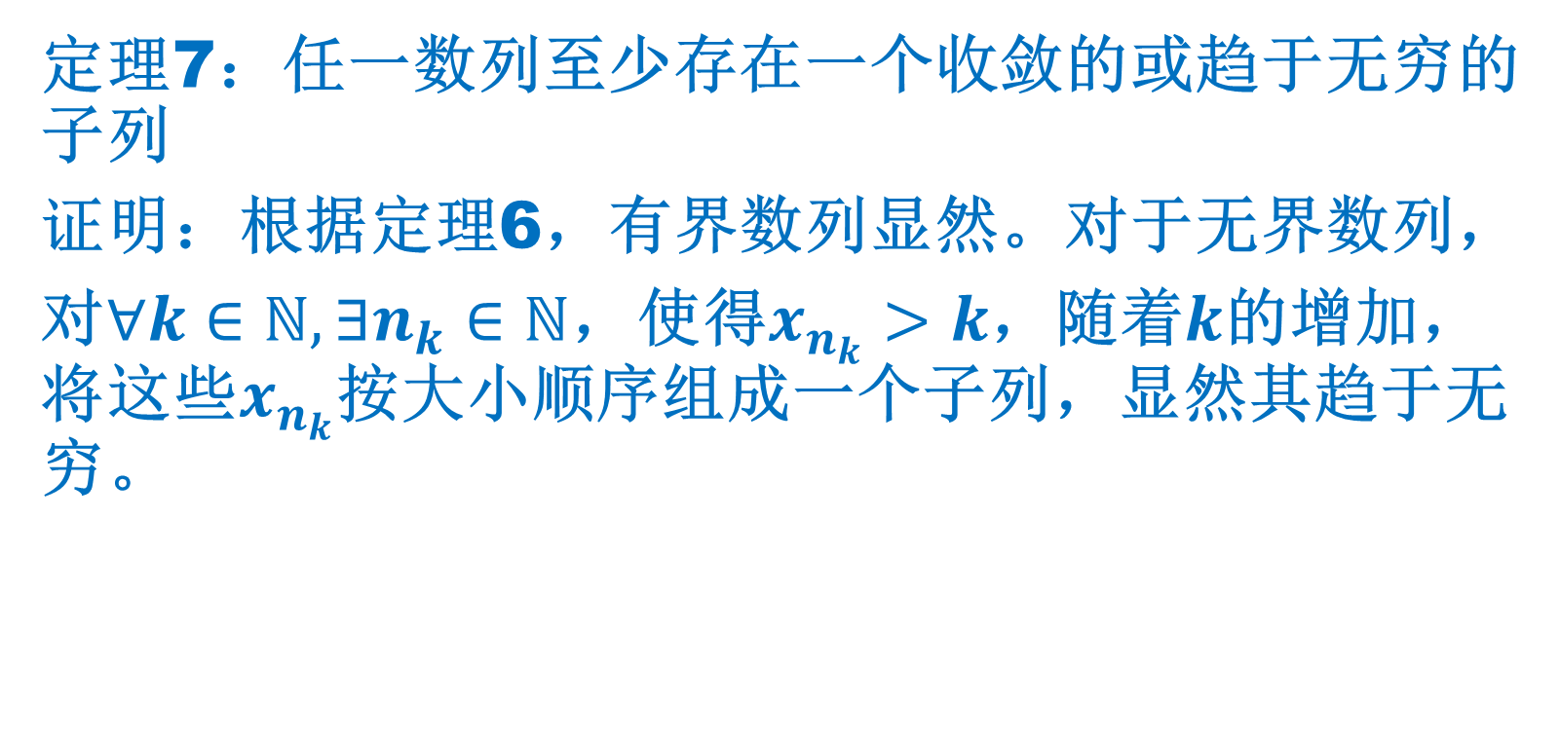
DLI
定理7：任一数列至少存在一个收敛的或趋于无穷的子列
证明：根据定理6，有界数列显然。对于无界数列，
对$∀k∈ℕ,∃n_{k}∈ℕ$，使得$x_{n_{k}}>k$，随着$k$的增加，将这些$x_{n_{k}}$按大小顺序组成一个子列，显然其趋于无穷。

Slide 28
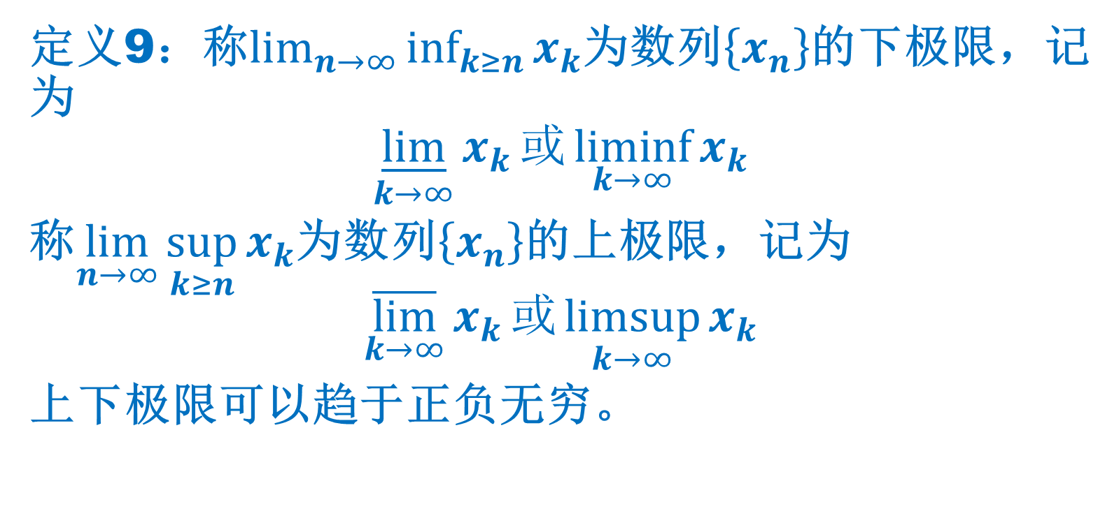
DLI
定义9：称$\lim_{n→∞}{\inf_{k≥n}{x_{k}}}$为数列$\left\{x_{n}\right\}$的下极限，记为
$$\underset{k→∞}{\underline{lim}}{x_{k}}或\underset{k→∞}{liminf}{x_{k}}$$
称$\lim_{n→∞}{\sup_{k≥n}{x_{k}}}$为数列$\left\{x_{n}\right\}$的上极限，记为
$$\underset{k→∞}{\overline{lim}}{x_{k}}或\underset{k→∞}{limsup}{x_{k}}$$
上下极限可以趋于正负无穷。

Slide 29
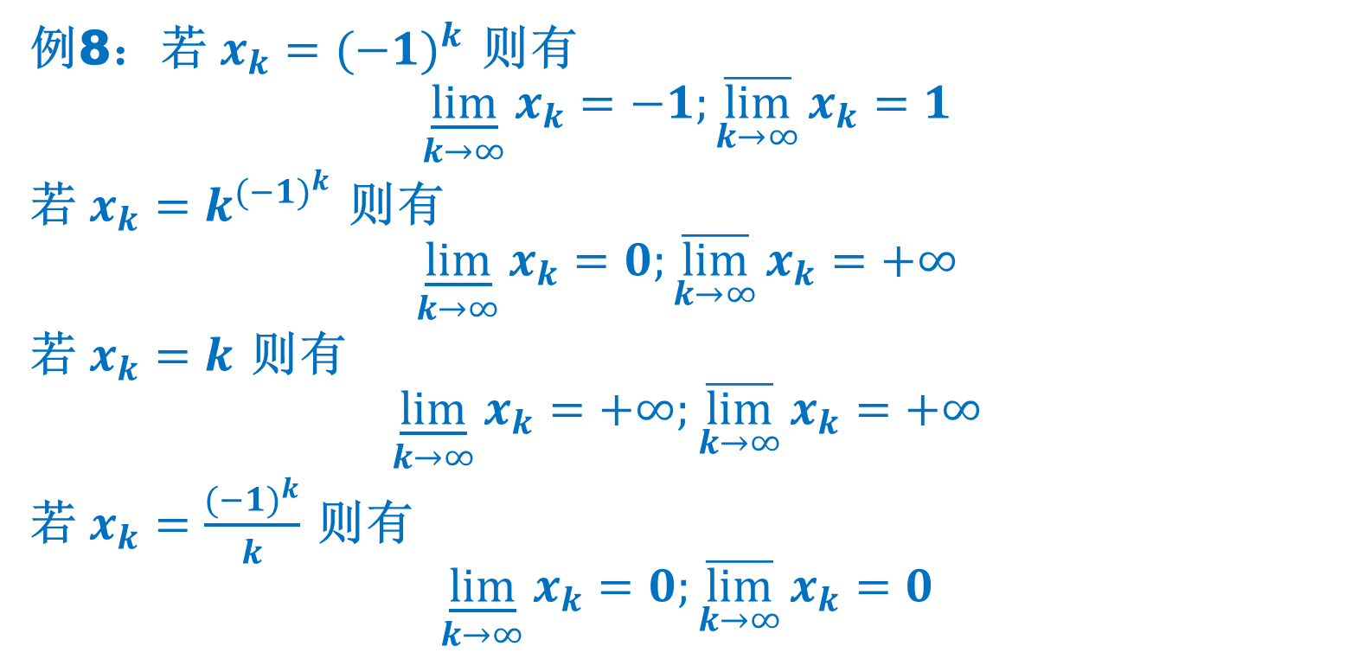
DLI
例8：若 $x_{k}={(−1)}^{k}$ 则有
$$\underset{k→∞}{\underline{lim}}{x_{k}}=−1;\underset{k→∞}{\overline{lim}}{x_{k}}=1$$
若 $x_{k}=k^{{(−1)}^{k}}$ 则有
$$\underset{k→∞}{\underline{lim}}{x_{k}}=0;\underset{k→∞}{\overline{lim}}{x_{k}}=+∞$$
若 $x_{k}=k$ 则有
$$\underset{k→∞}{\underline{lim}}{x_{k}}=+∞;\underset{k→∞}{\overline{lim}}{x_{k}}=+∞$$
若 $x_{k}=\frac{{(−1)}^{k}}{k}$ 则有
$$\underset{k→∞}{\underline{lim}}{x_{k}}=0;\underset{k→∞}{\overline{lim}}{x_{k}}=0$$

Slide 30
DLI
定义10：若数列包括趋于某数或正负无穷的子列，称其为该数列的部分极限。
命题1：有界数列的上下极限分别为部分极限的最大和最小者。
命题1*：任意数列的上下极限分别为部分极限的最大和最小者。
推论2：数列有极限或趋于无穷的充要条件是其上下极限相等。
推论3：数列收敛的充要条件是任何子列收敛。

Slide 31
DLI
本节的内容总结如下：
1.给出数列极限的精确定义；
2.证明极限的唯一性；
3.阐述极限运算与实数集结构之间的联系；
4.数列收敛的判定准则。

Slide 32
DLI
Homework 1-5
1.请仿照定理2-b的证明，证明定理2-c。
提示：需要先通分。
2.证明不增数列收敛的充要条件是下有界。
3.总结数列极限收敛的判定准则。

